Slide 1
Redis的相关机制
和C/S架构代码修改

Slide 2
事件驱动机制
服务器是一个事件驱动程序，需处理两类事件
文件事件
服务器通过套接字和客户端通信，文件事件是对套接字的抽象，当两者通信时会产生相应的文件事件，会调用相应的事件处理器处理事件
时间事件
定时事件：在指定的时间之后执行一次
周期性事件：每隔指定时间执行一次

Slide 3
文件事件处理器
连接应答处理器(accpetTcpHandler)
关联服务器套接字的可读事件，当客户端请求连接服务器套接字时，产生该事件，引发处理器执行
命令请求处理器(readQueryFromClient)
关联客户端套接字的可读事件，当客户端向服务器发送命令请求时，产生该事件，引发处理器执行
命令回复处理器(sendReplyToClient)
关联客户端套接字的可写事件，当客户端准备好接收服务器传回的命令回复时，产生该事件，引发处理器执行
请求连接到服务器，服务器执行连接应答处理器
客户端
服务器
发送命令请求到服务器，服务器执行命令请求处理器
发送命令回复到客户端，服务器执行命令回复处理器

Slide 4
时间事件serverCron
运行周期
默认每隔100ms执行一次(1s/hz，hz表示1s执行多少次，可以修改配置文件设置)
工作内容
更新各类统计信息，时间，内存占用，数据库占用
清理数据库中的过期键值对
关闭和清理连接失效的客户端
如果是master，每隔开1s执行replicationCron，执行与复制相关的操作
。。。（持久化，集群，哨兵模式相关操作）

Slide 5
事件调度与执行
服务器初始化时，创建用于事件循环的对象aeEventLoop，存放已注册的文件事件，时间事件
服务器启动后，通过aeMain进入事件循环
aeMain
是
后期处理arfterSleep
eventLoop->stop
处理超时的定时事件
否
前期处理beforeSleep
计算出下一个定时事件的超时时间间隔，在这个时间间隔内，轮询文件事件
Notes:
Redis在处理请求时完全是用单线程异步模式，通过epoll监听所有连接的读写事件，并通过相应的响应函数处理。Redis使用这样的设计来满足需求，很大程度上因为它服务的是高并发的短连接，且请求处理事件非常短暂。这个模型下，一旦有请求阻塞了服务，整个Redis的服务将受影响。Redis采用单线程模型可以避免系统上下文切换的开销

Slide 6
时间事件serverCron
运行周期
默认每隔100ms执行一次(1s/hz，hz表示1s执行多少次，可以修改配置文件设置)
工作内容
更新各类统计信息，时间，内存占用，数据库占用
清理数据库中的过期键值对
关闭和清理连接失效的客户端
如果是master，每隔开1s执行replicationCron，执行与复制相关的操作
。。。（持久化，集群，哨兵模式相关操作）

Slide 7
replicationCron
服务器是slave，检测是否需要连接到master
服务器的repl_state是REPL_STATE_CONNECT，调用connectWithMaster函数处理
心跳检测
服务器是slave，向master发送REPLCONF ACK <offset>，每1s发送一次（此时slave已经连接到master和完成RDB传送）
服务器是master，向连接的slaves发送PING，每10s发送一次

Slide 8
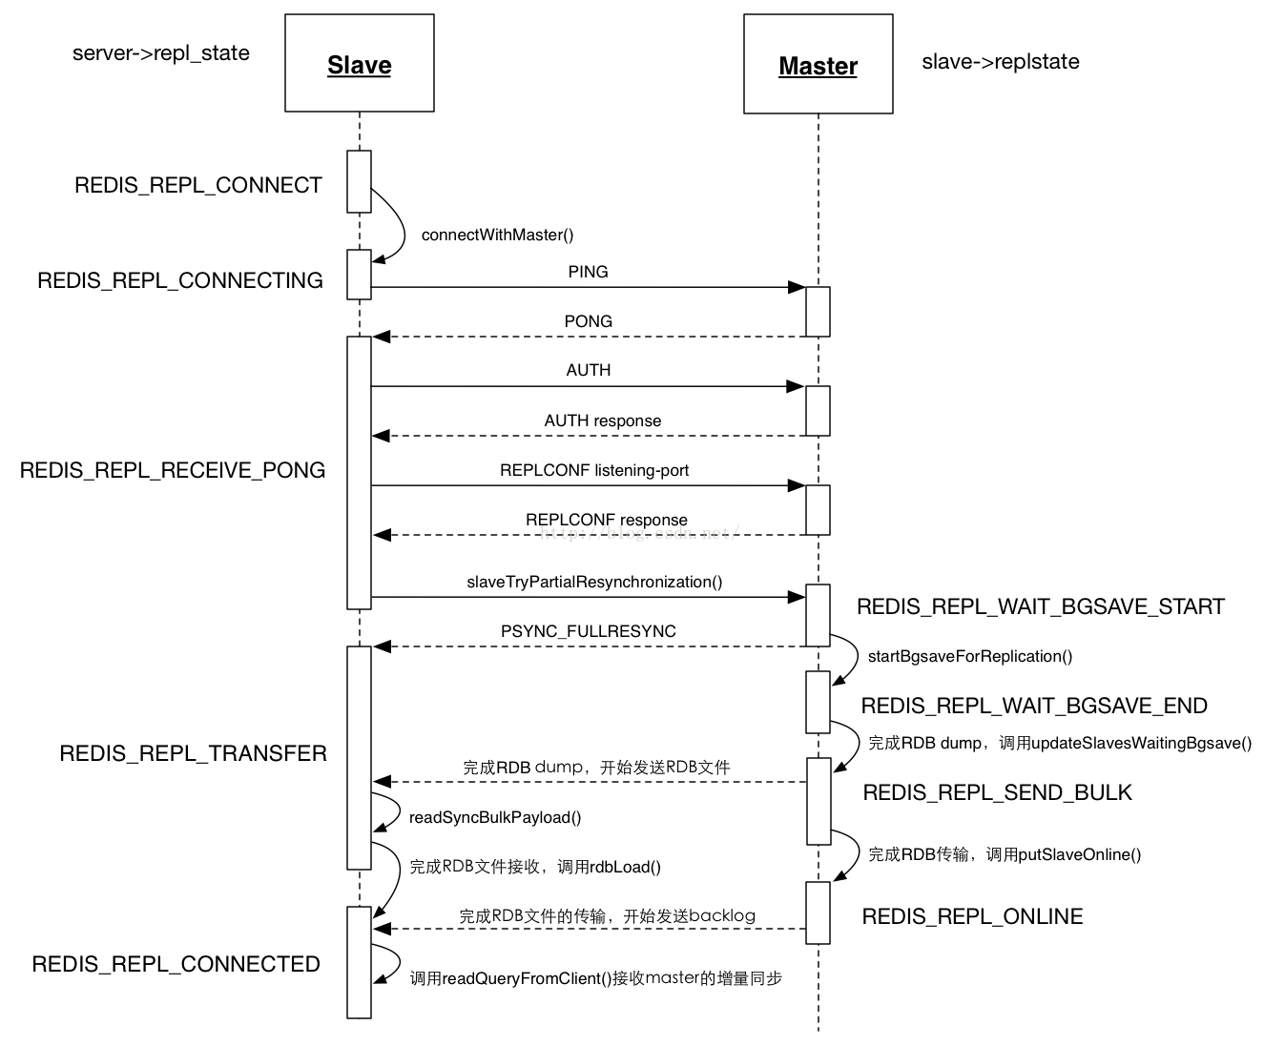
Master-Slave的连接建立
创建一个对应slave的client加入server.clients
master和slave连接完成后，互为对方的client，通过套接字的可读可写事件进行命令的读取和回复
后续，master每接收到一条新的命令，就会将其发送给slave
如果连接断开，则等下次replicationCron执行时再进行此过程
Master-Slave的连接建立
将对应slave的client存放到server.slaves
创建一个对应master的client存放到server.master

Slide 9
Server-Client的交互
普通客户端和服务器的连接
普通客户端创建一个客户端套接字，向服务器发起连接请求
服务器套接字产生可读事件，触发acceptTcpHandler，创建client结构体，（加入服务器的客户端列表，并且将客户端套接字的可读事件和命令请求处理器关联readQueryFromClient ，注册该事件）
客户端发送命令
客户端根据用户输入的命令转化成redis协议格式，通过连接到服务器的套接字发送给服务器
服务器接收处理命令
客户端套接字产生可读事件，触发readQueryFromClient，服务器读取命令到querybuf，根据querybuf的内容进行解析，保存命令参数到客户端的相应属性里，处理命令processCommand
客户端可能是slave ：向master发心跳
客户端可能是master：向slave发心跳

Slide 10
处理命令
命令合法性检查
是否可以从命令表里找到该命令
命令参数个数是否正确
其他的和AUTH，订阅模式等可选设置相关的检查
判断如果是一个只读slave，且是一个写命令，那么不接收，回复客户端一个error信息

Slide 11
执行命令
调用call执行命令
调用c->cmd->proc(c)执行具体的命令
每条命令在命令表里有对应的proc
执行完之后，执行和复制相关的操作
如果数据库追加了新数据
将该命令广播给其他的slave（输出到slave的输出缓存）
命令复制到积压队列，用于断连slave重新连接的部分同步

Slide 12
Server-Client的交互
服务器回复命令
服务器根据命令判断是否进行回复，若需要回复，则将回复内容写到客户端的输出缓冲区buf，将客户端套接字的可写事件绑定处理器sendReplyToClient，并注册
当客户端套接字可写时，触发sendReplyToClient，服务器将buf中的内容发送给客户端
客户端接收到回复
进行格式转换打印给用户

Slide 13
代码修改1
 | ip | port
master | 127.0.0.1 | 6379
slave1 | 127.0.0.1 | 6380
slave2 | 127.0.0.1 | 6381
修改配置文件
slaveof选项
E.g. slave1.conf: slaveof 127.0.0.1 6379
loglevel选项
默认notice，设为debug，方便调试
slave-read-only
slave是否只读，默认yes，设为no
slave可以接收并处理写命令，但该命令没有复制给master，它只更新了自己的数据库

Slide 14
代码修改2
修改call在调用完具体命令的执行函数后的后续关于广播命令的处理部分
根据server和client的身份，有以下四种可能
client | server
normal | slave | 如果db发生变化，则将该命令发送给master
normal | master | 如果db发生变化，则将该命令发送给所有slaves
slave | master | 如果db发生变化，则将该命令发送给除了此slave以外的其他slave
master | slave | 不需要广播

Slide 15
代码修改2
这部分在修改的时候，遇到了一些问题
对client的身份判断，选用的标志不正确导致命令不停地被广播，后续的写命令可能再也读不到了
client->flags是int类型，它的值在运行期间可以变化，对应的二进制的不同位置代表不同的状态设置，例如：
slave：flags的二进制的最低位为1，这个位的值在运行期间不会变化，所以直接和表示client是slave的CLIENT_SLAVE常量按位与就可以判断是否是一个slave
在master能够收到slave的写命令并且其他slave也能收到后，查看log文件内容，发现服务器会收到一些不认识的命令(pong,ok)
其实不是广播的问题，是有些命令服务器在处理之后，不需要给客户端回复

Slide 16
代码修改2
例如：当master接收到slave发来的写命令后，命令处理函数会将回复写
到slave的buf（不需要）
原因：原来的redis是不会发生这种情况，除去心跳以外的命令都需要将
回复内容写入客户端的buf
client | server
normal | slave | 1）回复client：写buf 2）广播命令：输出到server的buf
normal | master | 1）回复client：写buf 2）广播命令：输出到所有slave的buf
slave | master | 1）不回复 2）广播命令：输出命令到其他slave的buf
master | slave | 不回复

Slide 17
代码修改2
client | server
normal | slave | 1）回复client：写buf 2）广播命令：输出到server的buf
normal | master | 1）回复client：写buf 2）广播命令：输出到所有slave的buf
slave | master | 1）不回复 2）广播命令：输出命令到其他slave的buf
master | slave | 不回复
需要判断当前是否是在广播命令，是的话就需要写buf
修改：在client的flags的一系列宏定义状态常量里增加了一个CLIENT_UNDER_FEED（1<<28）表示实在广播命令函数执行期间，需要写buf，进入广播命令函数，将这一位置为1
注意在每次进入call的时候，要将flags的这一位清空
Notes:
Int 类型最多32位

Slide 18
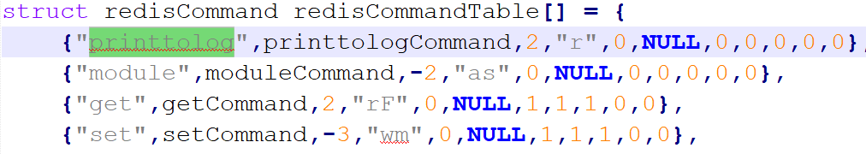
代码修改3
添加一条命令printtolog <参数>
打印test add command: 参数 到log文件
在命令列表里添加这条命令
创建一个ufs.c文件，写一个printtologCommand函数
打印参数到log文件，向客户端回复reply
为了验证能够将这条命令能否正确广播，故意将dirty++（表示db发生变化）

Slide 19
后续
实现并查集数据结构
先添加到server的成员中
（考虑怎么将其放入数据库）
添加并查集操作的命令
union，find，split
实现OT

